Slide 1


COMPANY
LOGO
中高层
人员安全管理培训
讲师：XXX
202X年X月

Slide 2
contents
目录
01
02
03
04
05
05
安全生产责任
安全文化
法律法规
安全效益
典型事故案例分析
安全管理重点

Slide 3
01
PART 01
法律法规

Slide 4
一、安全生产法律法规的体系
层次 | 定义 | 主要法规
1 | 国家综合法律 | 《宪法》、《刑法》、《民法》、《企业法》、《经济合同法》、《标准法》等
2 | 国家安全专业综合法律法规 | 《安全生产法》、《职业病防治法》、《劳动法》、《矿山安全法》、《消防法》、《建筑法》、《危险化学品安全管理条例》、《生产安全事故报告和调查处理条例》、《道路交通管理条例》、《仓库防火安全管理条例》等
3 | 国家安全技术标准 | 有关电气安全、机械安全、压力容器安全、防火防爆、职业卫生、劳动防护用品等方面的国家标准。
4 | 行业、地方法规 | 建筑安装工人安全技术操作规程；油船、油码头防油气中毒规定；爆炸危险场所安全规定；压力管道安全管理与监管规定；行业标准；省（市）劳动保护条例等。
5 | 企业规章制度 | 企业安全操作规程；企业安全责任制度等。

Slide 5
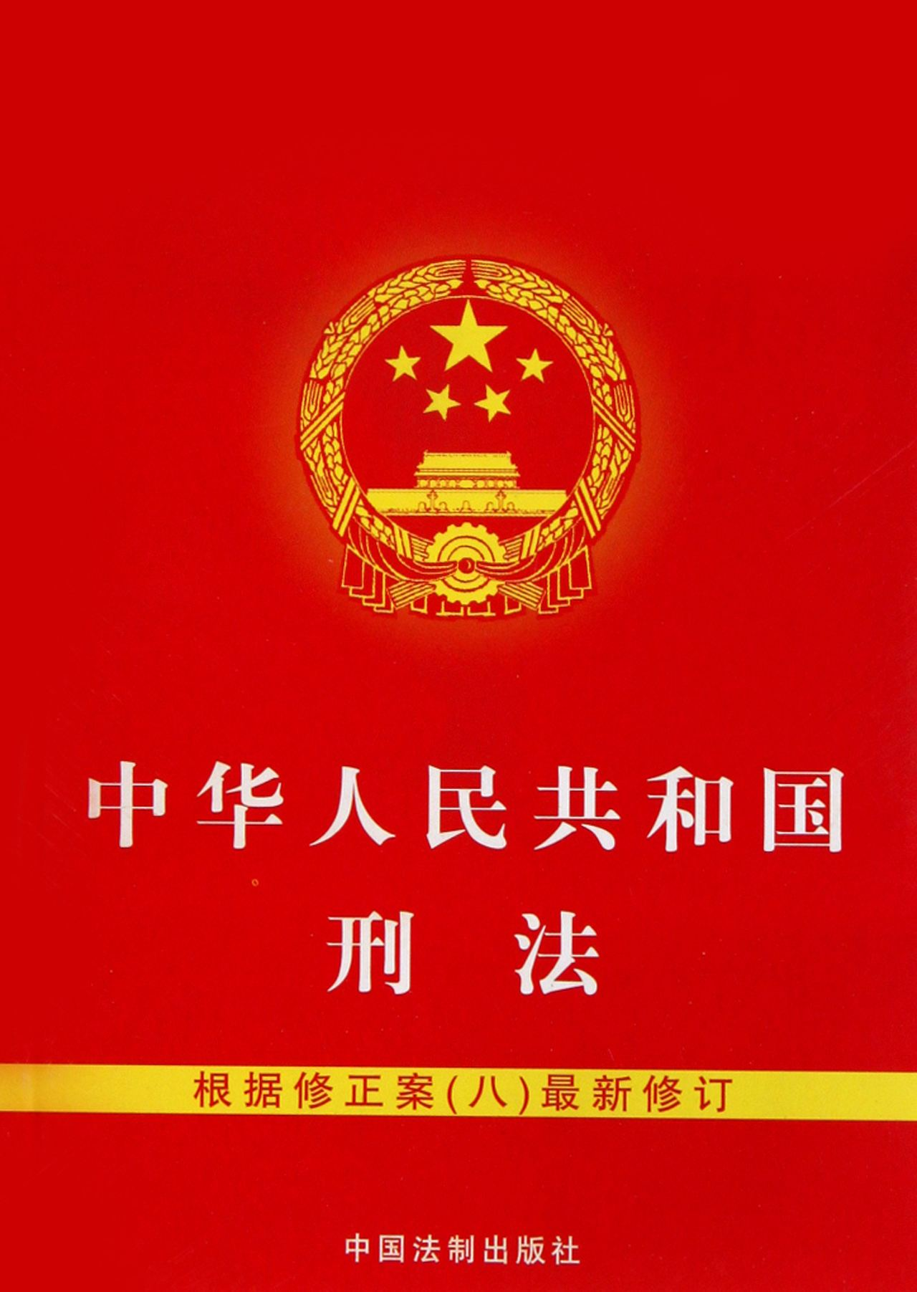
二、重要安全生产法律法规：
《刑法》
刑法是惩治犯罪的法律武器，对安全生产方面构成犯罪的违法行为的惩治作了规定。在危害公共安全罪中，规定了重大飞行事故罪、铁路运营安全事故罪、交通肇事罪、重大责任事故罪、重大劳动安全事故罪、危险品肇事罪、工程重大安全事故罪、教育设施重大安全事故罪和消防责任事故罪9种罪名。

Slide 6
二、重要安全生产法律法规：
《安全生产法》
新修订的《安全生产法》于2014年12月1日起实施。
第三条 安全生产管理，坚持“安全第一、预防为主、综合治理”的方针。
“安全第一”的含义是在处理安全和生产的关系上，优先考虑员工的人身安全，实行“安全优先”原则。
“预防为主”的含义是指按照事故发生的规律和特点，将事故消灭在萌芽状态，所有事故都是可控的，只要充分重视，预防措施得当。
“综合治理” 的含义就是标本兼治，重在治本，综合运用科技手段、法律手段、经济手段和必要的行政手段，解决安全生产问题。

Slide 7
二、重要安全生产法律法规：
第四条 生产经营单位必须遵守本法和其他有关安全生产的法律、法规，加强安全生产管理，建立、健全安全生产责任制度，完善安全生产条件，确保安全生产。
第五条 生产经营单位的主要负责人对本单位的安全生产工作全面负责。
第二十七条生产经营单位的特种作业人员必须按照国家有关规定经专门的安全作业培训，取得相应资格，方可上岗作业。
特种作业人员的范围由国务院安全生产监督管理部门会同国务院有关部门确定。

Slide 8
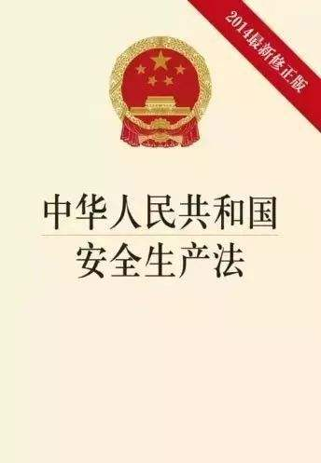
二、重要安全生产法律法规：
第十九条 生产经营单位的安全生产责任制应当明确各岗位的责任人员、责任范围和考核标准等内容。
生产经营单位应当建立相应的机制，加强对安全生产责任制落实情况的监督考核，保证安全生产责任制的落实。(新增)

Slide 9
二、重要安全生产法律法规：
《劳动法》
《劳动法》于2018年12月29日第二次修订
第五十二条 用人单位必须建立、健全劳动安全卫生制度，严格执行国家劳动安全卫生规程和标准，对劳动者进行劳动安全卫生教育，防止劳动过程中的事故，减少职业危害。
第五十三条 劳动安全卫生设施必须符合国家规定的标准。 新建、改建、扩建工程的劳动安全卫生设施必须与主体工程同时设计、同时施工、同时投入生产和使用。
第五十八条 国家对女职工和未成年工实行特殊劳动保护。未成年工是指年满十六周岁未满十八周岁的劳动者。

Slide 10
二、重要安全生产法律法规：
《职业病防治法》
《职业病防治法》修订稿于2011年12月31日起实施。
第三条 职业病防治工作坚持预防为主、防治结合的方针，实行分类管理、综合治理。
第三十六条 劳动者享有下列职业卫生保护权利：
获得职业卫生教育、培训；
获得职业健康检查、职业病诊疗、康复等职业病防治服务；
了解工作场所产生或者可能产生的职业病危害因素、危害后果和应当采取的职业病防护措施；

Slide 11
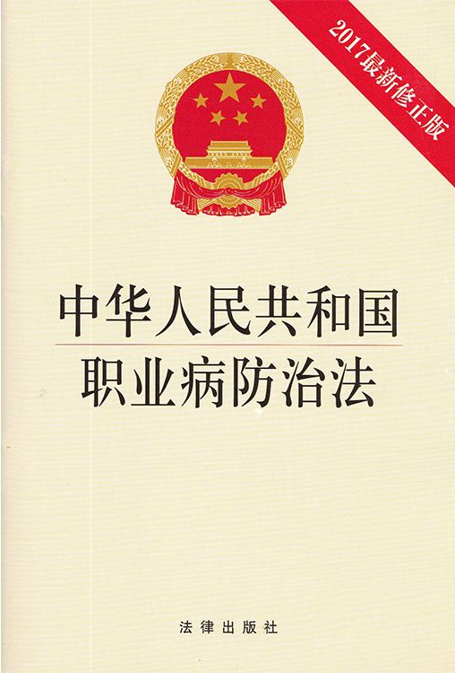
二、重要安全生产法律法规：
要求用人单位提供符合防治职业病要求的职业病防护设施和个人使用的职业病防护用品，改善工作条件；
对违反职业病防治法律、法规以及危及生命健康的行为提出批评、检举和控告；
拒绝违章指挥和强令进行没有职业病防护措施的作业；
参与用人单位职业卫生工作的民主管理，对职业病防治工作提出意见和建议。用人单位应当保障劳动者行使前款所列权利。因劳动者依法行使正当权利而降低其工资、福利等待遇或者解除、终止与其订立的劳动合同的，其行为无效。

Slide 12
二、重要安全生产法律法规：
《工伤保险条例》
《工伤保险条例》于2011年1月1日开始实施，适用于我国境内的各类企业的职工和个体商户的雇工。
第十四条 职工有下列情形之一的，应当认定为工伤：
在工作时间和工作场所内，因工作原因受到事故伤害的；
工作时间前后在工作场所内，从事与工作有关的预备性或者收尾性工作受到事故伤害的；
在工作时间和工作场所内，因履行工作职责受到暴力等意外伤害的；
患职业病的；
因工外出期间，由于工作原因受到伤害或者发生事故下落不明的；
在上下班途中，受到非本人主要责任的交通事故或者城市轨道交通、客运轮渡、火车事故伤害的；
法律、行政法规规定应当认定为工伤的其他情形。

Slide 13
二、重要安全生产法律法规：
《工伤保险条例》
第十五条 职工有下列情形之一的，视同工伤：
在工作时间和工作岗位，突发疾病死亡或者在48小时之内经抢救无效死亡的；
在抢险救灾等维护国家利益、公共利益活动中受到伤害的；
职工原在军队服役，因战、因公负伤致残，已取得革命伤残军人证，到用人单位后就伤复发的。
职工有前款第①项、第②项情形的，按照本条例的有关规定享受工伤保险待遇；职工有前款第③项情形的，按照本条例的有关规定享受一次性伤残补助金外的工伤保险待遇。

Slide 14
二、重要安全生产法律法规：
《工伤保险条例》
第十六条 职工有下列情形之一的，不得认定为工伤或者视同工伤：
因犯罪或者违反治安管理伤亡的；
醉酒导致伤亡的；
自残或者自杀的。
第二十一条 职工发生工伤，经治疗伤情相对稳定后存在残疾、影响劳动能力的，应当进行劳动能力鉴定。

Slide 15
二、重要安全生产法律法规：
《安全生产事故报告和调查处理条例》
《安全生产事故报告和调查处理条例》于2007年6月1日起正式实施。
第七条 任何单位和个人不得阻扰和干涉对事故的的报告和依法调查处理。
第九条 事故发生后，事故现场有关人员应当立即向本单位负责人报告。
第二十六条 事故发生单位的负责人和有关人员在事故调查期间不得擅离职守，并应当随时接受事故调查组的询问，如实提供有关情况。事故调查中发现涉嫌犯罪的，事故调查组应当及时将有关材料或者其复印件移交司法机关处理。

Slide 16
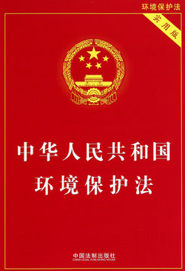
三、环境保护相关法律法规
2014年4月24日，十二届全国人大常委会第八次会议表决通过了《环保法修订案》，新法已经于2015年1月1日施行。
新环保法提出：保护和改善环境，防治污染和其他公害，保障人体健康，推进生态文明建设，促进经济社会可持续发展。
把保护环境纳入国家的基本国策。国家采取有利于节约和循环利用资源、保护和改善环境、促进人与自然和谐的经济、技术政策和措施，使经济社会发展与环境保护相协调。
规定每年6月5日为环境日

Slide 17

三、环境保护相关法律法规
第五条 环境保护坚持保护优先、预防为主、综合治理、公众参与、损害担责的原则。
第六条 一切单位和个人都有保护环境的义务。企业事业单位和其他生产经营者应当防止减少环境污染和生态破坏，对所造成的损害依法承 担责任。
公民应当增强环境保护意识，采取低碳、节俭的生活方式，自觉履行保护环境的义务。
第五十三条 公民、法人和其他组织依法享有获取环境信息、参与和监督环境保护的权利。
公民

Slide 18
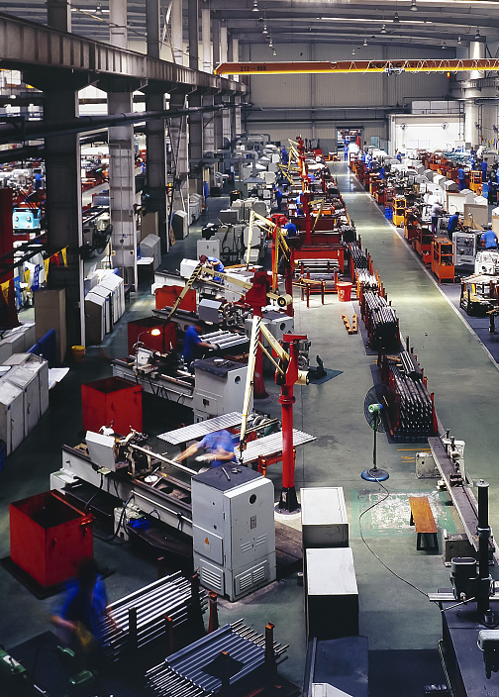
三、环境保护相关法律法规
第十九条编制有关开发利用规划，建设对环境有影响的项目，应当依法进行环境影响评价。未依法进行环境影响评价的开发利用规划，不得组织实施；未依法建设项目，不得开工建设。
第二十二条 企业事业单位和其他生产经营者，在污染物排放符合法定要求的基础上，进一步减少污染物排放的，人民政府应当依法采取财政、价格、政府采购等方面的政策和措施予以鼓励和支持。
企事业单位

Slide 19
三、环境保护相关法律法规
第二十五条企业事业单位和其他生产经营者违反法律法规规定排放污染物，造成或者可能造成严重污染的，县级以上人民政府环境保护行政主管部门和其他负有环境保护监督管理职责的部门，可以查封、扣押造成污染物排放的设施、设备。
第四十条 国家促进清洁生产和资源循环利用。 国务院有关部门和地方各级人民政府应当采取措施，推广清洁能源的生产和使用。 企业应当优先使用清洁能源，采用资源利用率高、污染物排放量少的工艺、设备以及废弃物综合利用技术和污染物无害化处理技术，减少污染物的产生。
企事业单位

Slide 20
三、环境保护相关法律法规
第四十一条 建设项目中防治污染的设施，应当与主体工程同时设计、同时施工、同时投产使用。防治污染的设施应当符合经批准的环境影响评价文件的要求，不得擅自拆除或者闲置。
第十九条编制有关开发利用规划，建设对环境有影响的项目，应当依法进行环境影响评价。未依法进行环境影响评价的开发利用规划，不得组织实施；未依法建设项目，不得开工建设。
企事业单位

Slide 21
三、环境保护相关法律法规
第二十二条 企业事业单位和其他生产经营者，在污染物排放符合法定要求的基础上，进一步减少污染物排放的，人民政府应当依法采取财政、价格、政府采购等方面的政策和措施予以鼓励和支持。
第二十五条企业事业单位和其他生产经营者违反法律法规规定排放污染物，造成或者可能造成严重污染的，县级以上人民政府环境保护行政主管部门和其他负有环境保护监督管理职责的部门，可以查封、扣押造成污染物排放的设施、设备。
企事业单位

Slide 22
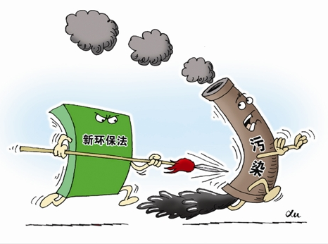
三、环境保护相关法律法规
企事业单位
第四十二条 排放污染物企业事业的单位和其他生产经营者，应当采取措施，防止在生产建设或者其他活动中产生的环境污染物危害环境。建立环境保护责任制度，明确单位责任人和相关人员的责任。重点排污单位应当按照国家有关规定和监测规范安装使用监测设备，保证监测设备正常运行，保存原始监测记录。严禁违法排放污染物。

Slide 23
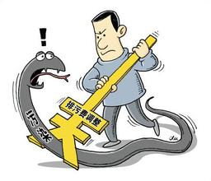
三、环境保护相关法律法规
企事业单位
第四十三条 排放污染物的企业事业单位和其他生产经营者，应当按照国家有关规定缴纳排污费。排污费应当全部专项用于环境污染防治，任何单位和个人不得截留、挤占或者挪作他用。依照法律规定征收环境保护税的，不再征收排污费。
第四十七条 各级人民政府及其有关部门和企业事业单位，应当依照《中华人民共和国突发事件应对法》的规定，做好突发环境事件的风险控制、应急准备、应急处置和事后恢复等工作。

Slide 24
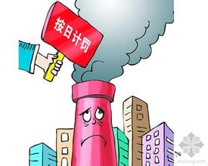
三、环境保护相关法律法规
企事业单位
第五十九条 企业事业单位和其他生产经营者违法排放污染物，受到罚款处罚，被责令改正，拒不改正的，依法作出处罚决定的行政机关可以自责令改正之日的次日起，按照原处罚数额按日连续处罚。
第六十条企业事业单位和其他生产经营者超过污染物排放标准或者超过重点污染物排放总量控制指标排放污染物的，可以责令其采取限制生产、停产整治等措施；情节严重的，责令停业、关闭。

Slide 25
三、环境保护相关法律法规
第六十三条 企业事业单位和其他生产经营者有下列行为之一，对其直接负责的主管人员和其他直接责任人员，处十日以上十五日以下拘留；情节较轻的，处五日以上十日以下拘留：
（一）建设项目未依法进行环境影响评价，被责令停止建设，拒不执行的；
（二）违反法律规定，未取得排污许可证排放污染物，被责令停止排污，拒不执行的；
（三）通过暗管、渗井、渗坑、灌注或者篡改、伪造监测数据，或者不正常运行防治污染设施等逃避监管的方式违法排放污染物的；
（四）生产、使用国家明令禁止生产、使用的农药，被责令改正，拒不改正的。
企事业单位

Slide 26
三、环境保护相关法律法规
《大气污染防治法》共7章66条。大气污染防治的基本原则；监督管理；防治燃煤产生的大气污染；防治机动车船排放污染；防治废气、尘和恶臭污染及法律责任。
《噪声污染防治法》共8章84条。环境噪声污染的监督管理；工业噪声污染防治；建筑施工噪声污染防治；交通运输噪声污染防治；
社会生活噪声污染防治。
《固体废物污染环境防治法》共6章91条。固体废物污染环境的防治；工业固废污染防治；生活垃圾污染防治减少固废的产生量和危害性；充分合理利用固废及无害化处理；促进清洁生产和循环经济发展；综合利用及充分回收合理利用。危险废物污染防治的特别规定
《水污染防治法》共8章92条。水污染防治的标准和规划；水污染防治的监督管理；水污染防治措施；工业水污染防治；城镇水污染防治；农业和农村水污染防治； 船泊水污染防治；饮用水水源和其他特殊水体保护；水污染事故处置；

Slide 27
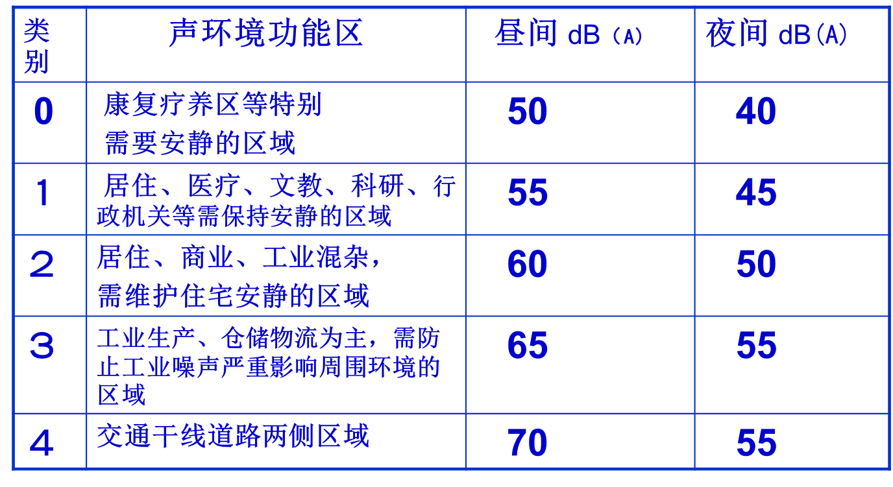
三、环境保护相关法律法规
环保相关国家标准
《工厂企业厂界噪声标准》GB12348-2008

Slide 28
三、环境保护相关法律法规
《污水排放综合标准》GB8978-1996
第一类污染物: 汞\镉\砷\铅等13项
第二类污染物: pH值 、色度、悬浮物(SS)、化学耗氧量(COD)、五日生物耗氧量(BOD5)、植物油、矿物油等其他等共26项
5.《上海市污水排放综合标准》 DB31/199-1997

Slide 29
02
PART 02
安全生产责任

Slide 30

一、各级干部是自己所辖区域的安全第一责任人
各级干部是负责企业管理的，而安全管理是企业管理的一部分；
管理人员的决策往往影响到项目的进程和结果，决策一旦失误，或管理人员玩忽职守，后果往往是灾难性

Slide 31
一、各级干部是自己所辖区域的安全第一责任人
对自己的员工负责
——管理人员的安全意识也潜移默化影响到下属，俗话说，兵熊熊一个，将熊熊一窝，领导干部如果对安全不重视，很难要求他的下属重视安全
——安全的员工才是能生产的员工
对上级负责

Slide 32
二、安全生产主体责任
生产经营单位安全生产条件
安全生产资金保障
安全生产组织机构与人员配备
安全生产教育培训
主体责任内容都有什么
安全生产责任制
安全生产日常监督管理
安全生产规章制度
应急管理和事故报告

Slide 33
三、安全生产责任体系五落实五到位
工作内容 | 标准和要求 | 企业自查 |  | 复(检)查 |  | 备注
 |  | 是 | 否 | 是 | 否
一、必须落实“党政同责” | 董事长、党组织书记、总经理对本企业安全生产工作共同承担领导责任。
 | 1．董事长、党组织书记、总经理各自安全生产责任制中，有安全生产领导责任的内容；
 | 2．重大安全事项，是否经过领导班子共同商讨、决策；
 | 3．年度安全工作会议，是否有党的书记等领导参加；
 | 4．发生事故后，在责任追究中是否追究董事长、党组书记、总经理的责任；
 | 5．在企业干部任用、提拔、各项奖惩中，是否优先考虑从事安全工作的同志；
 | 6．领导干部带班中，是否安排党、政领导班子成员带班。
二、必须落实“一岗双责” | 所有领导班子成员对分管范围内安全生产工作承担相应职责。
 | 1．各领导的安全生产责任制是否建立健全；
 | 2．各分管领导是否将安全生产与业务工作同部署、同推进、同落实、同考核；
 | 3．各分管领导分管工作中是否落实安全生产风险分析的内容；
 | 4．各分管领导在各自职责范围是否按规定开展安全检查；
 | 5．各分管领导在各自职责范围落实隐患排查治理和协调推进等职责。
三、必须落实安全生产组织领导 | 成立安全生产委员会，由董事长或总经理担任主任。
 | 1．是否建立了企业安全生产委员会（领导小组）；
 | 2．安全生产委会是否发文；
 | 3．主任是否是董事长、总经理或法定代表人；
 | 4．安全生产委员会的委员是否包括各主要部门的负责人；
 | 5．分管安全的领导和安全科长是否担任安委会副主任；

Slide 34
三、安全生产责任体系五落实五到位
 | 8．重大安全问题是否由安全生产委员会决策；
 | 9．安全生产委员会的活动经费是否得到保证。
四、必须落实安全管理力量 | 依法设置安全生产管理机构，配齐配强注册安全工程师等专业安全管理人员。
 | 1．金属冶炼、道路运输单位和危险物品的生产、经营、储存单位，应当设置安全生产管理机构、配备专职安全生产管理人员；
 | 2．其他生产经营单位，从业人员超过一百人的，应当设置安全生产管理机构、配备专职安全生产管理人员；从业人员在一百人以下的，应党配备专职或兼职安全生产管理人员；
 | 3．危险物品生产、储存单位和金属冶炼单位应当配有注册安全工程师；鼓励其他单位聘用注册安全工程师；
 | 4．企业配备的注册安全工程师是否按企业、行业分类配备；
 | 5．是否按规定配备安全总监；
 | 6．安全管理人员职、权、利是否落实；
 | 7．安全管理人员的数量是否满足要求；
 | 8．是否存在安全管理人员身兼数职的问题。
五、必须落实安全生产报告制度 | 定期向董事长会、业绩考核部门报告安全生产情况，并向社会公示。
 | 1．是否建立责任制的考核制度，是否落实考核部门；
 | 2．年度对部门、人员的考核中，安全生产的业绩是否纳入其中，是否有一票否决的内容；
 | 3．安全管理工作是否定期向董事会、职代会报告；
 | 4．企业安全生产是否定期向社会公示：（1）存在的隐患及整改情况是否公开张榜公告；（2）危险有害因素是否向周边企业（居民）进行告知；（3）应急救援预案是否和周边社区存在互动；（4）发生事故后，是否按“四不放过”的原则，公布原因、处理的结果和采取的防范措施；
 | 5. 是否按上级要求及时准确报告安全监管信息和材料。

Slide 35
三、安全生产责任体系五落实五到位
工作内容 | 标准和要求 | 是 | 否 | 是 | 否 | 备注
一、安全责任到位 | 1．是否建立各部门、机构安全生产责任制；
 | 2．是否建立各级人员安全生产责任制；
 | 3．各级安全生产责任制是否符合岗位设置要求，是否具有可操作性；
 | 4．是否存在推诿扯皮现象；
 | 5．年度考核时，是否按责任的要求考核，奖惩是否兑现；
 | 6．发生各类、各种事故，是否按责查处；
 | 7．各部门、各级人员在布置任务、完成任务时，是否与责任制挂钩。
二、安全投入到位 | 1．是否按国家财政部〔2012〕16号文的要求提取和使用安全生产费用；
 | 2．安全生产投入是否建帐；
 | 3．安全经费使用范围是否按规定要求；
 | 4．安全经费的使用是否得到保障（审批制度、专项费用保证措施）；
 | 5．每年的安全经费使用占提取的比例，是否节余过多；
 | 6．现场检查安全技术措施及设备实施的齐全、完好情况，是否存在数量不足、超期服役、超期未检和损坏后未及时更新情况。
三、安全培训到位 | 1．企业是否制订长期培训的目标；
 | 2．年度培训计划实施是否到位；
 | 3．新工作人员的“三级教育”时间、内容、考试是否按规定要求实施；
 | 4．每年作业人员的再教育是否利用班中时间实施，时间、内容是否保证；

Slide 36
二、安全生产责任体系五落实五到位
 | 6．变更教育是否到位；
 | 7．特殊作业人员是否按期培训、持证上岗；
 | 8．员工教育、工伤教育、调岗教育是否到位；
 | 9．各类教育的教材是否具有针对性。
四、安全管理到位 | 1．各种规章制度是否按要求编制；
 | 2．企业安全管理网络是否做到“横向到边、纵向到底”；
 | 3．是否落实安全技术措施计划，企业大修中有无安全附件的内容；是否严格按照规定履行特殊作业票证审批手续；
 | 4．新、改、扩工程的建设是否按照建设项目安全“三同时”的要求实施；
 | 5．是否开展各类安全检查和隐患整改：（1）综合检查是否是企业主要领导带队，每年的频次是否符合要求；（2）各专业部门的专业检查频次和隐患整改是否落实；化工企业是否自评专家检查；（3）领导带班检查、外部各级对企业检查提出的隐患是否实行闭环管理；（4）安全隐患的整改是否做到“五落实”；（5）是否建立隐患排查治理工作台账并及时录入上报隐患排查治理信息系统；
 | 6．企业劳护用品的管理是否到位；
 | 7．安全设施的管理是否到位；
 | 8．防暑降温、防冻保暖管理是否落实；
 | 9．事故管理统计是否落实；
 | 10．特殊设备的管理制度是否落实。

Slide 37
二、安全生产责任体系五落实五到位
五、应急救援到位 | 1．编制企业综合应急救援预案；主要领导签发，有发放记录；
 | 2．预案有学习、培训记录；
 | 3．应急救援体系中的部门、人员责任落实；
 | 4．有定期演练的记录；
 | 5．是否三年进行一次修改，预案是否经市级以上专家审查；
 | 6．预案是否在当地县级以上安监部门备案；
 | 7．必要的应急物资是否备足、备齐、完好；
 | 8．应急情况下的启动程序、应急组织行动、应急物资如何调拨等是否健全；
 | 9．应急救援涉及的部门是否有应急协议；
 | 10．应急救援专家库是否建立。

Slide 38
03
PART 03
安全效益

Slide 39
安全效益
降低事故成本
安全管理的效益体现在
提高生产经营效率
树立良好企业形象

Slide 40
安全效益
事故成本是隐藏的，包括
直接损失
间接损失
治疗
工资
赔偿
善后处理费用
停产、减产损失价值
工作损失价值
资源损失价值
处理环境污染的费用
补充新职工的培训费用
其他损失费用

Slide 41

安全效益
成本
事故
直接的
医疗费用
护理费用
赔偿费用
致命∕致残事故
需要医疗期的工伤事故
一般医疗事故等
可见的
生产延误
要有同仁代替工作
要有人加班
管理者时间
设备损坏
等等
事故末遂的危行为
虚惊事件
危险的状况
间接的
冰山
不可见的

Slide 42
安全效益

Slide 43
安全效益
安全管理效益
人员更安全
更少的伤害
改善安全
更多的利润
提高效率
降低生产成本
提高员工安全感
更多的生产时间

Slide 44

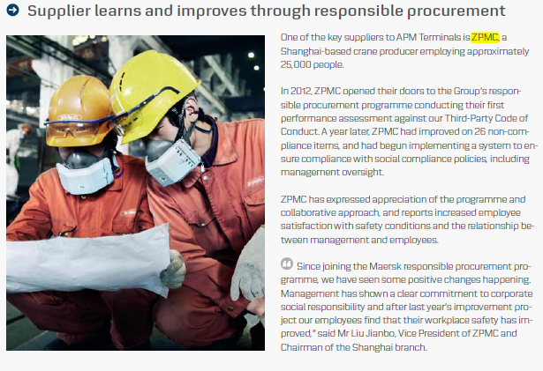
安全效益
树立良好的企业形象

Slide 45
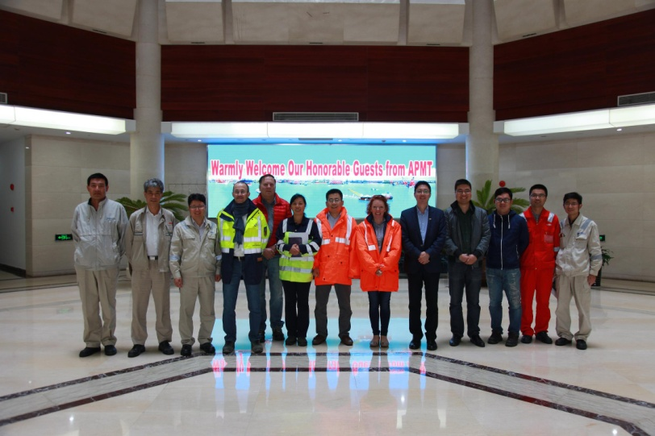
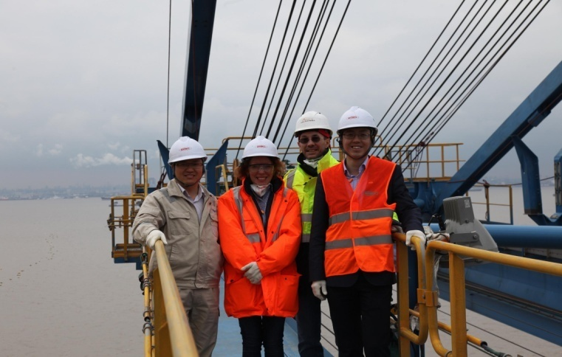
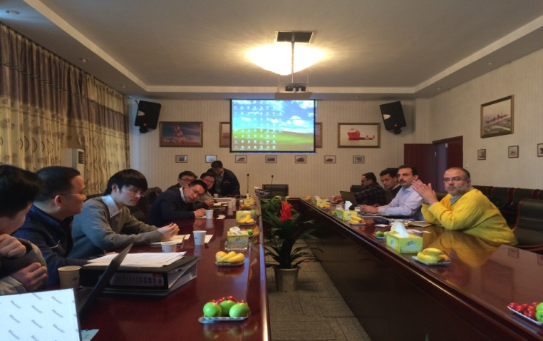
安全效益
树立良好的企业形象
2013年1月至今：累计参加118个项目的HSE审计、合同审核、用户接待等

Slide 46
04
PART 04
典型事故案例分析

Slide 47
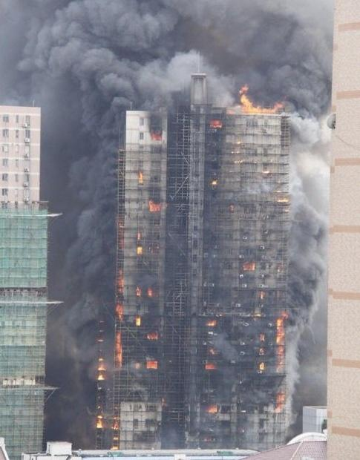
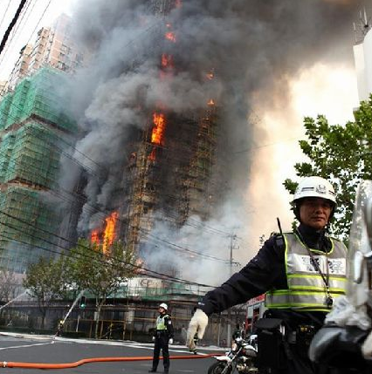
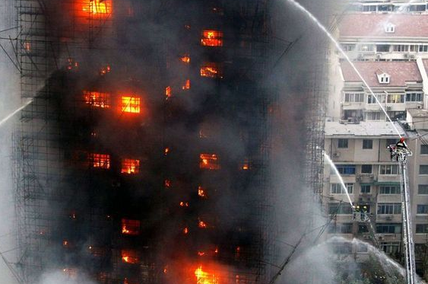
上海11.15教师公寓特大火灾事故
事故介绍
2010年11月15日13时，上海胶州路728号教师公寓正在进行外墙保温改造工程，在北侧外立面进行电焊作业。金属熔融物溅落在大楼电梯前室北窗9楼平台，引燃堆积在外墙的聚氨酯保温材料碎屑。火势随后迅猛蔓延，因烟囱效应引发大面积立体火灾，最终造成58人死亡、71人受伤的严重后果，建筑物过火面积12000平方米，直接经济损失1.58亿元。

Slide 48
上海11.15教师公寓特大火灾事故
事故原因分析
事故调查组查明，该起特别重大火灾事故是一起因企业违规造成的责任事故。
1.直接原因
（1）焊接人员无证上岗，且违规操作，同时未采取有效防护措施，导致焊接熔化物溅到楼下不远处的聚氨酯硬泡保温材料上。
（2）工程中所采用的聚氨酯硬泡保温材料不合格或部分不合格。
用于建筑节能工程的保温材料的燃烧性能要求是不低于B2级。而按照标准，B2级别的燃烧性能要求应具有的性能之一就是不能被焊渣引燃。很明显，该被引燃的聚氨酯硬泡保温材料硬泡不合格。

Slide 49
上海11.15教师公寓特大火灾事故
事故原因分析
2.根本原因
（1）装修工程违法违规，层层多次分包，导致安全责任落实不到位。

Slide 50
上海11.15教师公寓特大火灾事故
事故原因分析
（2）施工作业现场管理混乱，存在明显的抢工期、抢进度、突击施工的行为。
（3）事故现场安全措施不落实，违规使用大量尼龙网、毛竹片等易燃材料，易燃的尼龙防护网和脚手架上的毛竹片导致大火迅速蔓延。
（4）监理单位、施工单位、建设单位存在隶属关系、相互配合共同牟利 ，项目负责人、安全员、监理没有按规定履行职责。
（5）政府部门监管不力，导致以上四种情况“多次分包多家作业、现场管理混乱、事故现场违规选用材料、建设主体单位存在利害关系”的出现。

Slide 51
上海11.15教师公寓特大火灾事故
三、责任认定及处理（部分人员）
姓 名 | 职 务 | 过 错 | 罪 名 | 刑 罚
高伟忠 | 静安区建委原主任 | 收受总包贿赂，许诺将工程发包给某单位，在工程项目未申报、无许可证情况下同意开工 | 滥用职权罪、 受贿罪 | 有期徒刑16年
姚亚明 | 静安区建委原副主任 | 通过违规招投标等形式具体操作总包中标 | 滥用职权罪 | 有期徒刑5年
周建民 | 静安区建委原综合管理科科长 | 收受贿赂，在明知工程项目未申报、无许可证情况下，积极执行违规开工的决定 | 滥用职权罪、 受贿罪 | 有期徒刑13年6个月
张 权 | 静安区建委原综合管理科经办人 | 收受贿赂，在明知工程项目未申报、无许可证情况下，积极执行违规开工的决定 | 滥用职权罪、 受贿罪 | 有期徒刑13年6个月
董 放 | 上海静安区建设总公司原总经理 （总包总经理） | 将工程转包给不具资质的分包；未落实安全生产责任制 | 重大责任事故罪 | 有期徒刑5年
瞿幼棣 | 上海静安区建设总公司副总经理 （总包副总经理） | 将工程转包给不具资质的分包；未落实安全生产责任制 | 重大责任事故罪 | 有期徒刑4年6个月

Slide 52
上海11.15教师公寓特大火灾事故
三、责任认定及处理（部分人员）
姓 名 | 职 务 | 过 错 | 罪 名 | 刑 罚
周 峥 | 上海静安区建设总公司副总经理 （总包副总经理） | 将工程转包给不具资质的分包；未落实安全生产责任制 | 重大责任事故罪 | 有期徒刑4年6个月
曹 磊 | 上海静安区建设总公司安全设备科科员 （总包安全设备科科员） | 未认真履行提供安全设备的职责，电焊作业中，未向施工人员提供灭火器、接火盆等设备。 | 重大责任事故罪 | 有期徒刑2年
范玮民 | 上海静安区建设总公司技术质量科科长助理 （总包技术质量科科员 挂名该项目的项目经理） | 从未到岗履行项目经理组织施工和安全生产管理职责，致使项目经理对工程监管职责虚置。 | 重大责任事故罪 | 有期徒刑2年，缓刑3年
张永新 | 上海市静安建设工程监理有限公司总监 （总监） | 对现场违规行为未及时制止，未认真履行总监职责 | 重大责任事故罪 | 有期徒刑5年
卫平儒 | 上海市静安建设工程监理有限公司监理 （安全监理员） | 对现场违规行为未及时制止，未认真履行监理职责 | 重大责任事故罪 | 有期徒刑2年

Slide 53
上海11.15教师公寓特大火灾事故
三、责任认定及处理（部分人员）
姓 名 | 职 务 | 过 错 | 罪 名 | 刑 罚
黄佩信 | 上海佳艺建筑装饰工程公司总经理 （分包商总经理） | 1、通过行贿手段承包工程，并受贿将工程再分包 2、没有落实安全生产制度，对工地存在的重大安全事故隐患未进行检查及督促整改 | 重大责任事故罪、受贿罪 | 有期徒刑16年
马义镑 | 上海佳艺建筑装饰工程公司原副经理 （分包商副总经理） | 1、伙同黄佩信通过行贿手段承包工程，并受贿将工程再分包 2、没有落实安全生产制度，对工地存在的重大安全事故隐患未进行检查及督促整改 | 重大责任事故罪、受贿罪 | 有期徒刑15年6个月
沈大同 | 上海佳艺建筑装饰工程公司原项目经理 （分包商项目经理） | 1、为赶工期，未制定新的施工方案，提出搭设脚手架和外墙保温交叉施工 2、未按规定履行安全管理职责，对工地存在的重大安全事故隐患未进行检查及督促整改 | 重大责任事故罪 | 有期徒刑5年
陶 忱 | 上海佳艺建筑装饰工程公司安全员 （分包商安全员） | 未认真履行安全监督职责 | 重大责任事故罪 | 有期徒刑3年6个月
吴国略 | 电焊工 | 无资质进行电焊作业 | 重大责任事故罪 | 有期徒刑1年，缓刑

Slide 54
天津港“8.12”特别重大火灾爆炸事故
（一）事故发生经过
2015年8月12日23时20分左右，天津港国际物流中心区域内瑞海公司所属危险品仓库(系民营企业)发生爆炸。爆炸火光冲天，引发的烟尘高达数十米，伤亡惨重，在灭火过程中发生2次爆炸，导致部分现场人员被困，目前仍在全力搜救。相关企业负责人已被控制。截至18日9时，遇难114人，确认身份83人，其中公安消防18人，港务消防32人，民警6人，其他人员27人，未确认身份31人。由于遇难者身份确认人数增加，失联人数降为57人，公安消防6人，港务消防46，民警5人。

Slide 55
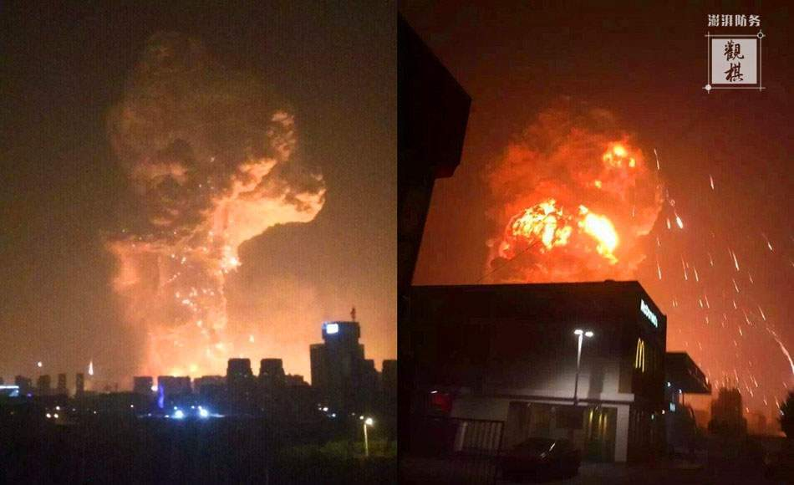
天津港“8.12”特别重大火灾爆炸事故
（一）事故发生经过
从这次爆炸第一时间传来的现场视频看，距离爆心1.5km左右的拍摄者能感受到明显的震感，导致手机无法拿稳而落地；而在距离爆炸现场1km左右的拍摄者更是直接被爆炸冲击波掀翻在地，画面中还能看到冲击波的摧毁效果。

Slide 56
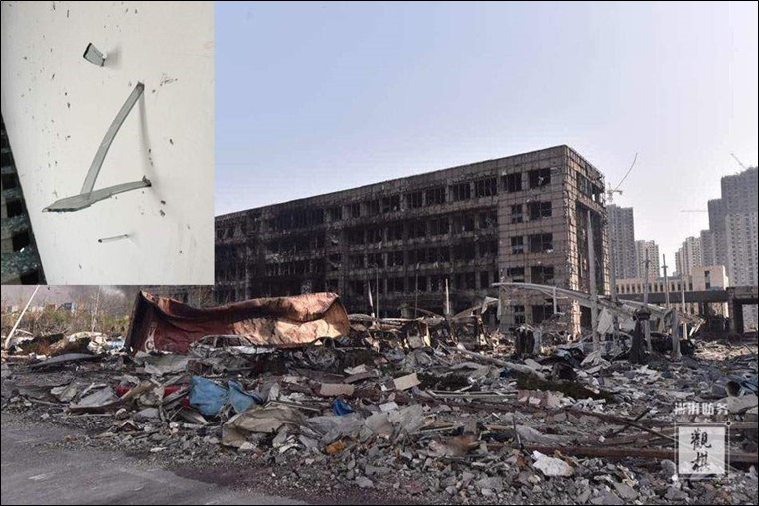

天津港“8.12”特别重大火灾爆炸事故
（一）事故发生经过
而在爆炸后方圆几公里范围内的图片中，即使是距离爆心3km以上的诸多建筑物表层都在爆轰波的作用下遭到严重毁坏，距离爆心1km处的玻璃碎片甚至还能侵彻入水泥墙，已经等同于武器爆炸产生的毁伤半径概念

Slide 57
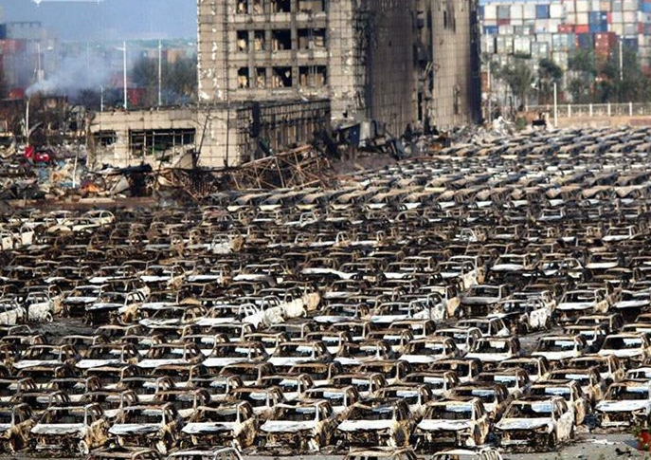
天津港“8.12”特别重大火灾爆炸事故
（一）事故发生经过
在规模庞大的货物堆放场，由于货品流动性大，一般化工品与危险化工品往往会有码放在一起的可能性，加上边上还有汽车等同样易爆的机电产品，如果在管理上不勤加注意，易燃易爆的隐患非常严重。

Slide 58
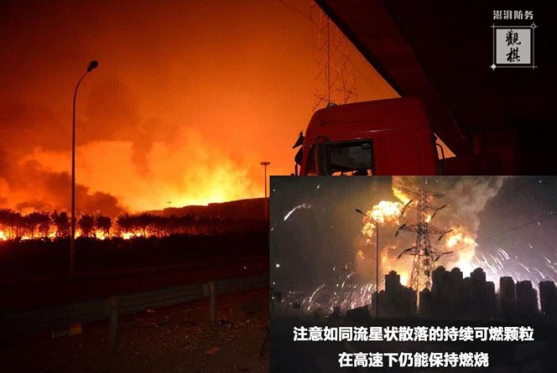
天津港“8.12”特别重大火灾爆炸事故
（一）事故发生经过
而根据现场消防指挥部消息，已经能确定堆放场存放着硝酸钾、硝酸钠等硝酸盐物质，这都是常温环境下的良好氧化剂，加上现场还有遇水后会产生反应释放氢气并释放大量热的钠，所以爆炸后产生效果犹如火箭燃料爆炸一般。

Slide 59
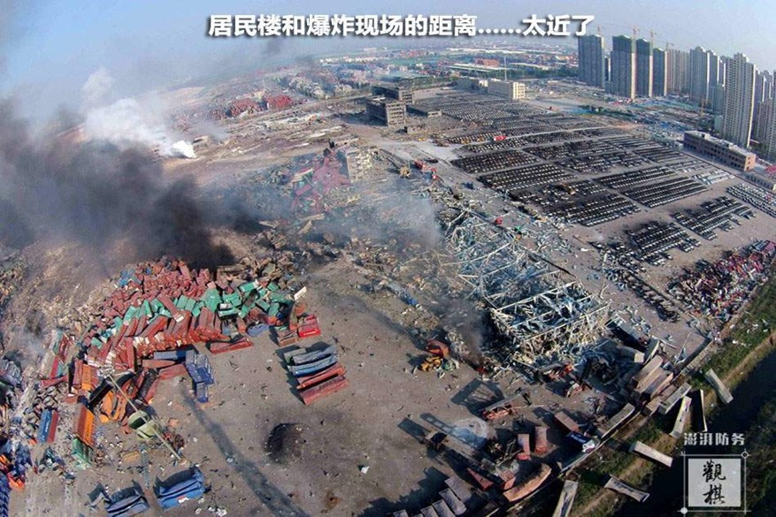
天津港“8.12”特别重大火灾爆炸事故
（一）事故发生经过
所以，这次灾难的责任很大程度在于码头管理者的责任缺失，在消防队前来救灾时更是根本不知道现场危险品的具体数量和位置，无法向消防队告知哪里的货物不可用水去救火，间接导致了救火工作遭遇严重伤亡等阻碍情况。

Slide 60
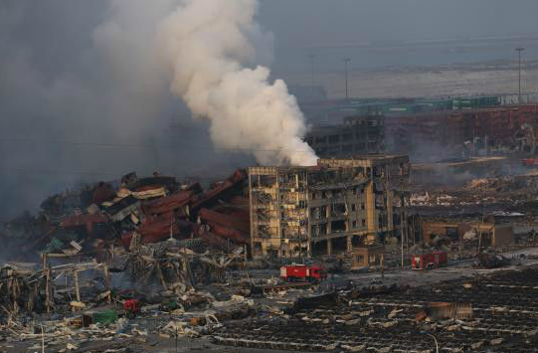
天津港“8.12”特别重大火灾爆炸事故
事故直接原因
瑞海公司危险品仓库运抵区南侧集装箱内的硝化棉由于湿剂散失出现干燥，在高温（天气）等因素作用下加速分解放热，积热自然，引燃相邻集装箱内的硝化棉和其他危险化学品长时间大面积燃烧，导致堆放于运抵区的硝酸铵等危险化学品爆炸。

Slide 61
天津港“8.12”特别重大火灾爆炸事故
事故直接原因
（一）企业内部原因
1、瑞海公司严重违反天津市城市总体规划和海滨新区控制详细规划，未批先建、边建边经营危险货物堆场。
2、瑞海公司未取得《港口经营许可证》和《港口危险货物作业附证》，属无证违法经营。
3、以不正当手段获得经营危险货物批复。
4、违规存放硝酸铵。
5、违规混存、超高堆码危险货物。
6、严重超负荷经营、超量存储多种危险货物。
7、未按要求进行重大危险源登记备案。
8、安全生产教育培训严重失缺。

Slide 62
天津港“8.12”特别重大火灾爆炸事故
事故直接原因
（二）有关地方政府及部门和中介机构存在的主要原因
1、天津市交通运输委员会滥用职权，违法违规施行行政许可和项目审批；违法违规审批项目，玩忽职守，日常监管严重失缺。
2、天津港（集团）有限公司在履行监督管理职责方面玩忽职守，个别部门和单位弄虚作假、违规审批，对港区危险品仓库监管失缺。
3、天津海关系统违法违规审批许可，玩忽职守，未按规定开展日常监管。
4、天津市安全监管部门玩忽职守，未按规定对瑞海公司开展日常监督管理和执法检查，页未对安全评价机构进行日常监管。
5、天津市规划和国土资源管理部门玩忽职守，在行政许可中 存在多处违法违规行为。

Slide 63
天津港“8.12”特别重大火灾爆炸事故
事故直接原因
（二）有关地方政府及部门和中介机构存在的主要原因
11、天津市委、天津市人民政府和海滨新区党委、政府未全面贯彻落实有关法律法规，对有关部门和单位安全生产工作存在的问题失察失管，未全面认真贯彻安全生产责任制。
12、交通运输部门未认真开展港口危险安全管理督促。
13、海关总署未认真组织落实海关监管场所规章制度，督促指导天津海关工作不到位。
14、中介及技术服务机构弄虚作假，违法违规进行安全审查、评价和验收等。

Slide 64
天津港“8.12”特别重大火灾爆炸事故
对相关责任人的处理
（一）对瑞海公司相关人员的处理
1、于学伟，瑞海公司董事长，被天津市人民检察院第二分院批准逮捕。
2、董社轩、瑞海公司副董事长兼执行董事，被天津市人民检察院第二分院批准逮捕。
3、只峰，瑞海公司总经理，被天津市人民检察院第二分院批准逮捕。
4、尚庆森，瑞海公司副总经理，被天津市人民检察院第二分院批准逮捕。
5、曹海军，瑞海公司副总经理，被天津市人民检察院第二分院批准逮捕。
6、郭向滨，瑞海公司保安部部长，被天津市人民检察院第二分院批准逮捕。
7、宋齐，瑞海公司财务总监，被天津市人民检察院第二分院批准逮捕。
8、李亮，瑞海公司法定代表及董事，被天津市人民检察院第二分院批准逮捕。

Slide 65
天津港“8.12”特别重大火灾爆炸事故
对相关责任人的处理
（一）对瑞海公司相关人员的处理
9、刘振国，瑞海公司副总经理，被天津市人民检察院第二分院批准逮捕。
10、田旺，曾任瑞海公司副总经理，被天津市人民检察院第二分院批准逮捕。
11、周志刚，瑞海公司操作部业务员，被天津市人民检察院第二分院批准逮捕。
12、李雅翔，瑞海公司出口装箱部副经理，被天津市人民检察院第二分院批准逮捕。
13、杨默，曾任瑞海公司办公室主任，被天津市人民检察院第二分院批准逮捕。

Slide 66
天津港“8.12”特别重大火灾爆炸事故
对相关责任人的处理
（二）对天津港（集团）有限公司相关人员的处理
1、郑庆跃，天津港（集团）有限公司党委副书记、总裁，被天津市人民检察院逮捕。
2、李洪峰，天津港（集团）有限公司总裁助理，被天津市人民检察院逮捕。
3、郑树国，天津港（集团）有限公司安监部副部长，南疆安全监督站常务站长，被天津市人民检察院逮捕。
4、刘伟，天津港（集团）有限公司招商部部长，被天津市人民检察院逮捕。
5、顾育农，天津港公安局局长，被天津市人民检察院逮捕。
6、张丽丽，天津港（集团）有限公司党委书记、董事长，建议撤销党内职务、撤职处分。
7、袁宝童，天津港（集团）有限公司党委委员、副总裁，建议撤销党内职务、撤职处分。

Slide 67
天津港“8.12”特别重大火灾爆炸事故
对相关责任人的处理
（二）对天津港（集团）有限公司相关人员的处理
8、李伟，天津港（集团）有限公司党委委员，总工程师、天津港股份有限公司董事，建议撤销党内职务、撤职处分。
9、刘欣，天津港（集团）有限公司副总工程师、规划建设部长、南港指挥部副总指挥，建议撤销党内职务、撤职处分。
10、胡肖峰，天津港（集团）有限公司规划建设部建设管理科科长，建议撤销党内职务、撤职处分。
11、邹立，天津港建设公司党总支书、总经理，建议撤销党内职务、撤职处分。
12、侯建飞，天津港建设公司副总经理，建议撤销党内职务、撤职处分。

Slide 68
天津港“8.12”特别重大火灾爆炸事故
对相关责任人的处理
（二）对天津港（集团）有限公司相关人员的处理
13、陈芯，天津港建设公司项目二部科员，建议撤销党内职务、撤职处分。
14、王世明，天津港建设公司质量安全检查站站长，建议撤销党内职务、撤职处分。
15、张月，天津港公安局消防党支部书记、消防支队副支队长，建议撤销党内职务、撤职处分。
16、王洪顺，天津港公安局消防支队防火建审科副科长，建议撤销党内职务、撤职处分。
17、催振河，天津港公安局消防党支部纪检委员，建议撤销党内职务、撤职处分
18、夏艳青，天津港公安局消防支队六大队科员，建议撤销党内严重警告、降级处分。

Slide 69
天津港“8.12”特别重大火灾爆炸事故
对相关责任人的处理
（三）天津市相关职能部门 人员的处理
1、武岱，天津市交通运输委员会主任，被天津市人民检察院决定逮捕。
2、李志刚，原天津市交通运输和港口管理局副局长，被天津市人民检察院决定逮捕。
3、么铁柱，天津市交通运输委员会港口管理主任，被天津市人民检察院决定逮捕。
4、冯刚，天津市交通运输委员会港口管理处处长，被天津市人民检察院决定逮捕
5、高永吉，天津市交通运输委员会综合规划处副处长，被天津市人民检察院决定逮捕。

Slide 70
天津港“8.12”特别重大火灾爆炸事故
对相关责任人的处理
（三）天津市相关职能部门 人员的处理
6、杨宝清，天津市交通运输委员会港口管理处调研员，被天津市人民检察院决定逮捕。
7、吴秉军，天津市交通运输委员会党委委员、副主任，给予党内严重警告、降级处分。
8、李国民，天津市交通运输委员会党委委员、副主任，给予记大过处分
9、姜幼学，天津市交通运输委员会综合规划处处长，给予党内严重警告、撤职处分。
10、程锦，天津市交通运输委员会安全监督处处长，给予党内严重。

Slide 71
天津港“8.12”特别重大火灾爆炸事故
对相关责任人的处理
（四）、对海关系统相关人员的处理
1、王家鹏，天津海关副关长，被天津市人民检察院决定逮捕。
2、潘军，天津海关副处长，被天津市人民检察院决定逮捕。
3、刘俊倩，天津新港海关关长，被天津市人民检察院决定逮捕。
4、孙革志，天津新港海关副关长，被天津市人民检察院决定逮捕。
5、柴政，天津新港海关物流监控处副处长，被天津市人民检察院决定逮捕。
6、周慧明，天津海关监管通关处物流管理科科长，给予党内严重警告、撤职处分。

Slide 72
天津港“8.12”特别重大火灾爆炸事故
对相关责任人的处理
（五）、对安全生产监督管理部门相关人员的处理
1、高怀友，天津市安全监管局副局长，被天津市人民检察院决定逮捕。
2、肖映红，天津市安全监管局监督管理三处处长，被天津市人民检察院决定逮捕。
3、曹春波，天津市海滨新区安全监管局局长，被天津市人民检察院决定逮捕。
4、邓卫东，天津市海滨新区安全监管局第一分局局长，被天津市人民检察院决定逮捕。
5、魏青松，天津市安全监管局党组书记、局长，给予党内严重警告、降级处分。
6、杨文弥，天津市安全监管局机关党委第二党支部书记、规划与科技处处长，给予撤销党内职务、撤职处分。

Slide 73
天津港“8.12”特别重大火灾爆炸事故
对相关责任人的处理
（五）、对安全生产监督管理部门相关人员的处理
7、顾国强，天津市海滨新区安全监管局党组成员、副局长，给予党内严重警告、降级处分。
8、陈德刚，天津市海滨新区安全监管局危化品安全监督管理处副处长，给予党内严重警告、降级处分。
9、申林立，天津市海滨新区安全监管局机关党委第一党支部书记、第一分局主任科员，给予党内严重警告、降级处分。
10、于洪江，天津市海滨新区安全监管局第一分局党组成员、副局长，撤销党内职务、撤职处分。
11、杨生军，天津市海滨新区安全监管局第一分局安全生产监督科科长，给予党内严重警告、降级处分。

Slide 74
天津港“8.12”特别重大火灾爆炸事故
对相关责任人的处理
（六）、对规划部相关人员的处理
1、朱立明，天津市海滨新区规划和国土资源管理局副局长，被天津市人民检察院决定逮捕。
2、李云，天津市海滨新区规划和国土资源管理局建设项目处处长兼行政审批处处长，被天津市人民检察院决定逮捕。
3、霍兵，天津市规划局副局长、天津市海滨新区规划和国土资源局局长，给予降级处分。
4、冯志庚，天津市海滨新区规划和国土资源管理局执法监察处处长，给予党内严重警告、降级处分。
5、康俊刚，天津市海滨新区规划和国土资源管理局执法监察处副调研员，给予党内严重警告、撤职处分。
6、马强，天津市海滨新区规划和国土资源管理局建设项目处主任科员，给予撤职处分。
7、曹宇，天津市建筑设计院六所干部，给予党内严重警告、降低岗位等级处分。
8、王森，天津市渤海规划设计研究院建筑所科员，给予党内严重警告、降低岗位等级处分。

Slide 75
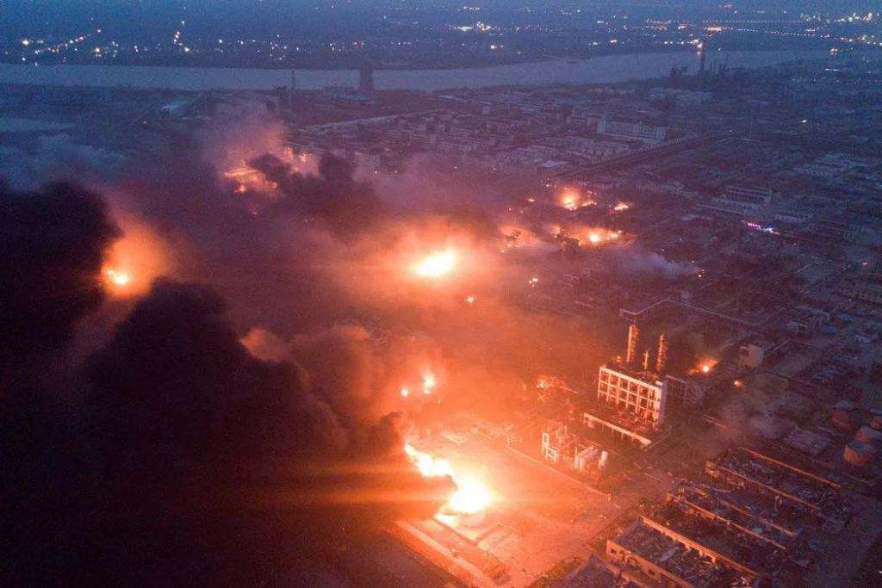
响水 “3·21”特别重大爆炸事故
事故经过
2019 年3 月21 日14 时48 分许，位于江苏省盐城市响水县生态化工园区的天嘉宜化工有限公司（以下简称天嘉宜公司）发生特别重大爆炸事故，造成78 人死亡、76 人重伤，640 人住院治疗，直接经济损失198635.07 万元。

Slide 76
响水 “3·21”特别重大爆炸事故
事故原因分析
事故调查组通过深入调查和综合分析认定，事故直接原因是：天嘉宜公司旧固废库内长期违法贮存的硝化废料持续积热升温导致自燃，燃烧引发硝化废料爆炸。
起火位置为天嘉宜公司旧固废库中部偏北堆放硝化废料部位。经对天嘉宜公司硝化废料取样进行燃烧实验①，表明硝化废料在产生明火之前有白烟出现，燃烧过程中伴有固体颗粒燃烧物溅射，同时产生大量白色和黑色的烟雾，火焰呈黄红色。经与事故现场监控视频比对，事故初始阶段燃烧特征与硝化废料的燃烧特征相吻合，认定最初起火物质为旧固废库内堆放的硝化废料。事故调查组认定贮存在旧固废库内的硝化废料属于固体废物，经委托专业机构鉴定属于危险废物。

Slide 77
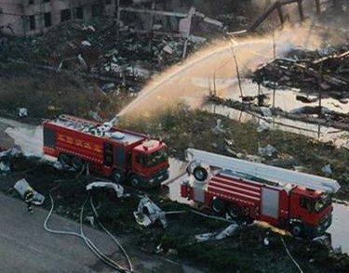
响水 “3·21”特别重大爆炸事故
事故原因分析
同时，江苏省对该事故中存在失职失责问题的响水县、盐城市和省应急管理厅、生态环境厅等单位46名公职人员进行了严肃问责。其中，拟给予盐城市委书记戴源党内警告处分，按规定上报审批；给予盐城市委副书记、市长曹路宝政务记过处分，给予响水县委书记崔爱国党内严重警告、免职处理，给予响水县委副书记、县长单永红撤销党内职务、政务撤职处分，给予省应急管理厅党组书记、厅长陈忠伟政务记过处分，给予省生态环境厅党组书记、厅长王天琦政务记过处分。对其他相关责任人，也分别给予了党纪政务处分。

Slide 78
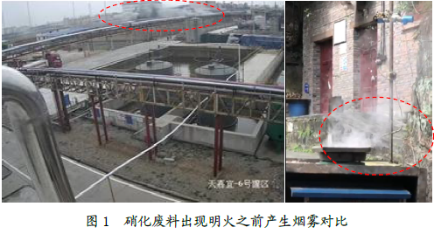
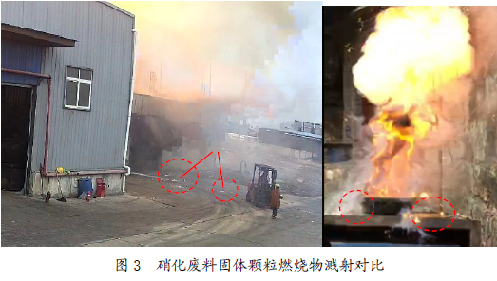
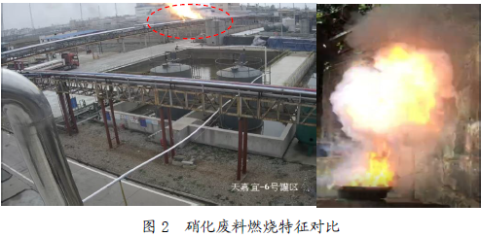
响水 “3·21”特别重大爆炸事故
事故原因分析

Slide 79
响水 “3·21”特别重大爆炸事故
对事故责任者的处理
公安机关已采取刑事强制措施的人员
1.倪成良，江苏倪家巷集团有限公司法定代表人，董事长兼总经理、江苏天嘉宜化工有限公司实际控制人，被公安机关采取刑事强制措施。
2.张勤岳，江苏天嘉宜化工有限公司总经理，被公安机关采取刑事强制措施。
3.陶在明，江苏天嘉宜化工有限公司法定代表人，副总经理兼硝化车间主任，被公安机关采取刑事强制措施。
4.杨钢，江苏天嘉宜化工有限公司副总经理，被公安机关采取刑事强制措施。
5.倪冬青，江苏倪家巷集团有限公司安环部部长，被公安机关采取刑事强制措施。
6.南青亚，江苏天嘉宜化工有限公司安全助理，被公安机关采取刑事强制措施。
7.王红永，江苏天嘉宜化工有限公司安全员，被公安机关采取刑事强制措施。
8.殷作兵，江苏天嘉宜化工有限公司安全员，被公安机关采取刑事强制措施。
9.杨红才，江苏天嘉宜化工有限公司安全员，被公安机关采取刑事强制措施。
10.付明池，江苏天嘉宜化工有限公司安全员，被公安机关采取刑事强制措施。

Slide 80
响水 “3·21”特别重大爆炸事故
对事故责任者的处理
公安机关已采取刑事强制措施的人员
11.蒋立华，江苏天嘉宜化工有限公司安全科科长，被公安机关采取刑事强制措施。
12.林琰，江苏天嘉宜化工有限公司董事长，被公安机关采取刑事强制措施。
13.倪良，江苏天嘉宜化工有限公司原法定代表人（2015年9月15日至2016年6月13日），被公安机关采取刑事强制措施。
14.倪红卫，江苏天嘉宜化工有限公司原法定代表人（2016年6月13日至2017年3月26日），被公安机关采取刑事强制措施。
15.耿宏，江苏天嘉宜化工有限公司总工程师，被公安机关采取刑事强制措施。
16.倪新瑞，江苏天嘉宜化工有限公司董事，江苏倪家巷集团有限公司董事、副总经理，被公安机关采取刑事强制措施。
17.张惠德，响水县北圆装卸服务部负责人，被公安机关采取刑事强制措施。
18.周理祥，盐城市海西环保科技有限公司技术员，被公安机关采取刑事强制措施。

Slide 81
响水 “3·21”特别重大爆炸事故
对事故责任者的处理
公安机关已采取刑事强制措施的人员
19.王心春，盐城市海西环保科技有限公司技术员，被公安机关采取刑事强制措施。
20.单国勋，江苏天工大成安全技术有限公司董事长，被公安机关采取刑事强制措施。
21.柏进，江苏天工大成安全技术有限公司项目负责人，被公安机关采取刑事强制措施。
22.朱国华，江苏天工大成安全技术有限公司技术负责人，被公安机关采取刑事强制措施。
23.叶小平，江苏天工大成安全技术有限公司项目负责人，被公安机关采取刑事强制措施。
24.潘雪梅，江苏天工大成安全技术有限公司法定代表人，被公安机关采取刑事强制措施（双眼受伤失明，取保候审）。
25.封素芹，江苏天工大成安全技术有限公司安评师，被公安机关采取刑事强制措施。
26.季慧，江苏天工大成安全技术有限公司安评师，被公安机关采取刑事强制措施。
27.王建春，江苏天工大成安全技术有限公司安评师，被公安机关采取刑事强制措施。

Slide 82
响水 “3·21”特别重大爆炸事故
对事故责任者的处理
公安机关已采取刑事强制措施的人员
28.王亚林，江苏天工大成安全技术有限公司安评师，被公安机关采取刑事强制措施。
29.李利芳，盐城市海西环保科技有限公司总工程师，被公安机关采取刑事强制措施。
30.吴岳忠，江苏倪家巷集团有限公司原法定代表人、董事长(2009年11月至2015年1月)，被公安机关采取刑事强制措施。
31.张鹤，江苏天嘉宜化工有限公司原常务副总经理（2014年2月至2015年12月），被公安机关采取刑事强制措施。
32.袁剑，江苏天嘉宜化工有限公司副总经理，被公安机关采取刑事强制措施。
33.田大成，响水县北圆装卸服务部工人，被公安机关采取刑事强制措施。
34.李国平，江苏省环科院固废研究所副所长，被公安机关采取刑事强制措施。
35.高柳，江苏省环科院环境科技有限公司工程师，被公安机关采取刑事强制措施。
36.刘杨，江苏省环科院环境科技有限公司工程师，被公安机关采取刑事强制措施。

Slide 83
响水 “3·21”特别重大爆炸事故
对事故责任者的处理
公安机关已采取刑事强制措施的人员
37.陈骏，苏州科太环境技术有限公司项目负责人，被公安机关采取刑事强制措施。
38.顾佳茗，盐城市海西环保科技有限公司技术员，被公安机关采取刑事强制措施。
39.周荣生，盐城市环境监测中心站副站长，被公安机关采取刑事强制措施。
40.张立法，盐城市环境监测中心站生态监测室主任，被公安机关采取刑事强制措施。
41.杨浩杰，盐城市环境监测中心站化验室副主任，被公安机关采取刑事强制措施。
42.王伟民，生态环境部南京环境科学研究所工程师，被公安机关采取刑事强制措施。
43.梁斌，生态环境部南京环境科学研究所研究员，被公安机关采取刑事强制措施。
44.张龙，江苏省环境科学研究院工程技术研究所副所长，被公安机关采取刑事强制措施。

Slide 84
响水 “3·21”特别重大爆炸事故
对事故责任者的处理
被采取留置措施的人员
1.朱从国，江苏响水生态化工园区党工委书记，被立案调查并采取留置措施。
2.孙锋，响水县应急管理局局长，被立案调查并采取留置措施。
3.周克胜，响水县应急管理局主任科员，被立案调查并采取留置措施。
4.张前良，响水县应急管理局副局长，被立案调查并采取留置措施。
5.刘阳，响水县应急管理局安全生产执法二分局局长，被立案调查并采取留置措施。
6.章殊瑞，响水县应急管理局安全生产执法二分局工作人员，被立案调查并采取留置措施。
7.张耀刚，江苏响水生态化工园区安监局局长，被立案调查并采取留置措施。
8.王礼奇，江苏响水生态化工园区安监局工作人员，被立案调查并采取留置措施。
9.王瑞涛，盐城市生态环境局党组成员、环境监察局局长，被立案调查并采取留置措施。
10.潘琦，盐城市生态环境局核与辐射安全和固体废物监管中心主任，被立案调查并采取留置措施。

Slide 85
响水 “3·21”特别重大爆炸事故
对事故责任者的处理
被采取留置措施的人员
11.温劲松，响水县市场监督管理局局长，曾任响水县环境保护局局长，被立案调查并采取留置措施。
12.郑荣华，响水县环境保护局副局长，被立案调查并采取留置措施。
13.贾海东，响水县环境保护局副主任科员，被立案调查并采取留置措施。
14.圣宝亮，响水县环境保护局环境监察局办事员，被立案调查并采取留置措施。
15.苏杨毅，响水县消防救援大队党委副书记、大队长，被立案调查并采取留置措施。

Slide 86
东莞“4•13”起重机倾覆重大事故
事故经过
2016年4月11日20-22时，冯小松操作事故起重机进行钢筋吊运作业，工作完成后将事故起重机停放在3号生产线离轨道事故端116m处，停机后没有将夹轨器放下并夹紧轨道。至事故发生前，事故起重机没有作业。4月13日2时起，广东省受到一条长约500公里的飑线影响，出现了8-10级、阵风11级以上强对流天气。5时38分许，飑线弓状回波顶突袭事发地，风力迅速增大，阵风达到10-11级。在风力作用下，起重机沿轨道向生活区集装箱组合房方向移动并逐渐加速，速度超过可倾覆的临界速度，到达轨道终端时，撞击止挡出轨遇到阻碍，整机向前倾覆。倾覆后的起重机压塌部分集装箱组合房，造成居住在集装箱组合房内的人员18人死亡、33人受伤，直接经济损失1861万元。

Slide 87
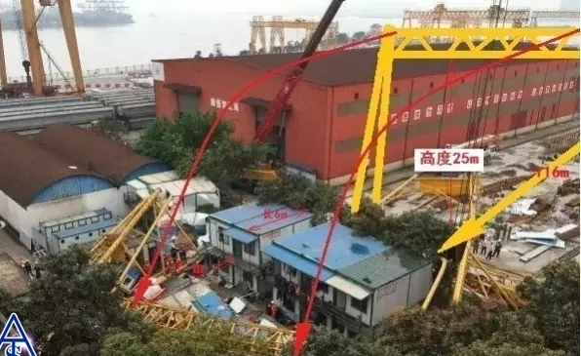
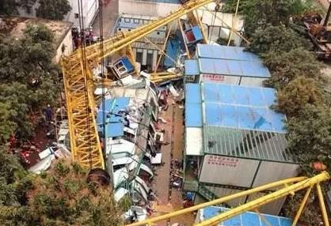
东莞“4•13”起重机倾覆重大事故
事故经过

Slide 88
东莞“4•13”起重机倾覆重大事故
原因分析
经现场勘验，事故发生前，事故起重机的4个夹轨器齐全、有效且均可以正常投入使用，但均处于非工作的收起状态。经抗倾覆稳定性计算验证，事故起重机滑动至轨道终端时的速度已超过造成倾覆的临界速度，倾覆是必然的结果。调查认定，若夹轨器处于工作状态，事故起重机不会沿轨道滑动至终端并倾覆。
通过反复的现场勘验、调查取证、模拟计算、专家论证、综合分析，查明事故的直接原因是：
1.起重机遭遇到特定方向的强对流天气突袭；
2.起重机夹轨器处于非工作状态；
3.起重机受风力作用，移动速度逐渐加大，最后由于速度快、惯性大，撞击止挡出轨遇阻碍倾覆；
4.住人集装箱组合房处于起重机倾覆影响范围内。

Slide 89
东莞“4•13”起重机倾覆重大事故
原因分析
间接原因：
1. 新侨公司特种设备使用管理不到位。
2. 东江口预制构件厂安全生产主体责任不落实。
3. 四航局一公司对东江口预制构件厂安全生产工作疏于管理，安全生产责任制落实不到位，组织安全生产大检查、隐患排查治理不到位，未能发现下属单位特种设备安全管理严重缺失、发包项目安全生产“以包代管”等未落实安全生产法律法规问题，对下属单位特种设备作业人员证件审查不严，导致下属单位特种设备作业人员不具备操作资格的问题严重；未按照规定组织对一线员工进行安全生产教育培训；对灾害性天气防范工作认识不足，面对恶劣天气，未组织采取有效防控措施，未对施工现场及周边环境开展隐患排查，未及时采取措施消除隐患、防止事故发生。

Slide 90
东莞“4•13”起重机倾覆重大事故
原因分析
4. 中交四航局安全生产责任制落实不到位，对下属单位落实安全生产法律法规工作督促指导不力，安全生产大检查不到位、不细致，气象灾害信息收集及响应等制度存在缺失。
5. 东莞市质量技术监督局对事故发生单位特种设备安全监管不力，对其长期存在的特种设备作业人员习惯性违章和不具备操作资格上岗作业等问题失察；对事故发生单位的特种设备违法行为查处不力；对该市特种设备兼职安全监察员队伍指导不到位。

Slide 91
东莞“4•13”起重机倾覆重大事故
原因分析
6. 东莞市麻涌镇经济科技信息局（质量技术监督工作站）自2015年以来从未对事故发生单位进行检查，未能发现事故发生单位存在的未建立健全特种设备岗位责任等安全管理制度、特种设备安全技术档案缺失以及特种设备作业人员习惯性违章和不具备操作资格上岗作业等问题。对大盛村特种设备兼职安全监察员巡查“走过场”问题失察；未及时采取有效措施，提高巡查人员业务能力；未能有效协助东莞市质量技术监督局对辖区起重机械等特种设备使用单位开展监督管理工作。
7. 东莞市城市综合管理局麻涌分局未按照上级检查规范执行监督检查，对辖区企业内部监督检查履职不到位，未将事故发生单位纳入日常监督检查范围，未发现事故发生单位存在违法建设集装箱组合房的问题，存在监管真空地带，在履行职责方面存在缺失。

Slide 92
长兴分公司“1.6”高空坠落事故
事故经过
2015年1月6日7时50分左右，在长兴分公司1#码头岸桥大梁拼装场地上，涂装部打磨工人席邦林在登高平台上攀爬电缆卷筒准备对后大梁托辊焊缝打磨时，在攀爬过程中不慎踩空坠落到地面（高度约2米），经抢救无效，于当晚22时15分宣布死亡。

Slide 93
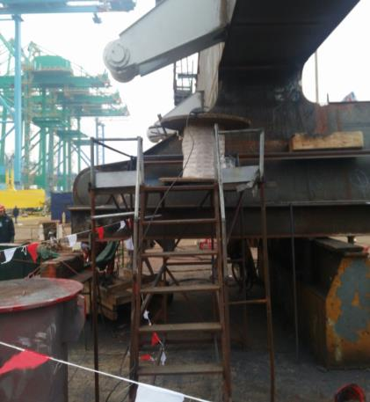
长兴分公司“1.6”高空坠落事故
事故经过
事故发生时，作业人员贪图省事就地使用现场2米的登高平台，但打磨点离地面将近4米，高度不够，所以作业人员就利用现场的电缆卷筒作为登高器具用。

Slide 94
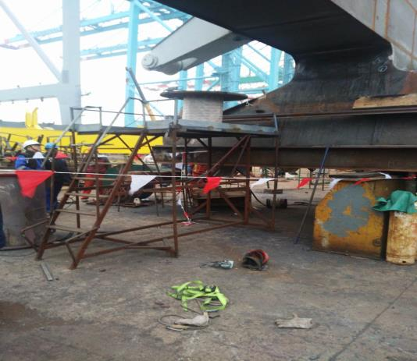
长兴分公司“1.6”高空坠落事故
事故经过
平台栏杆的高度被他人修割降低，且焊接强度也降低，所以人摔落时未起到保护作用。
平台被修改说明：因分公司产品多样化，作业点部件高度不一，加上平台标准化、定置化工作还不到位，导致平台在使用过程中因栏杆与构件干涉往往被作业人员进行修割以方便作业。该平台栏杆即被人为修改，导致栏杆高度降低（原先为1.05米，现为0.5米）。
掉落在地面的安全帽

Slide 95
长兴分公司“1.6”高空坠落事故
事故原因分析
1、作业人员违规操作是造成事故发生的直接原因。本起事故中，打磨工席邦林在登高作业时没有使用符合高度的专用平台，而是使用了高度不够的平台，并在平台上用电缆卷筒作为登高器具，攀爬过程中摔落（平台栏杆被割短，起不到保护），同时因安全帽带未扣紧，造成了严重后果。
2、现场安全监管工作不到位是造成事故发生的间接原因。分公司对于此类平台虽然有相应的管理规定，但由于生产部门和安全管理部门日常监管工作不到位，对作业人员存在的违规行为和平台栏杆被修改未能及时发现和纠正，间接造成了事故发生。

Slide 96
长兴分公司“1.6”高空坠落事故
事故报告和调查处理情况
事故发生后，现场目击人员在第一时间（7时50分)打电话向安全保障部报警，安全保障部接警后一边赶赴现场抢救伤者，一边向公司领导汇报，同时在将伤者送往医院途中向安监部门进行了电话汇报，因病人情况较稳定安监部门就没有立即派人调查，要求我们有情况及时报告情况。1月20日，伤者在康复中心死亡后，我们也在第一时间将情况汇报给安监部门，但鉴于伤者是在病情稳定后转到康复中心突然死亡这一特殊案例，安监部门也就没有立案调查此事故，只是要求我们妥善处理好善后工作。直接经济损失94万元（死者补偿款91万、家属接待费3万），后附调查处理通报。

Slide 97
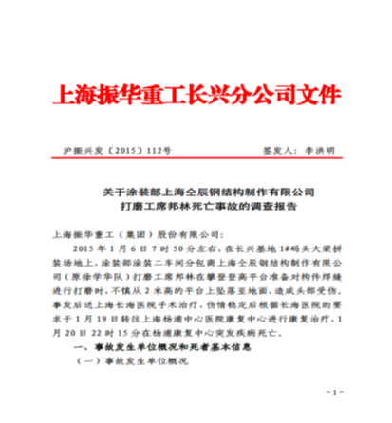
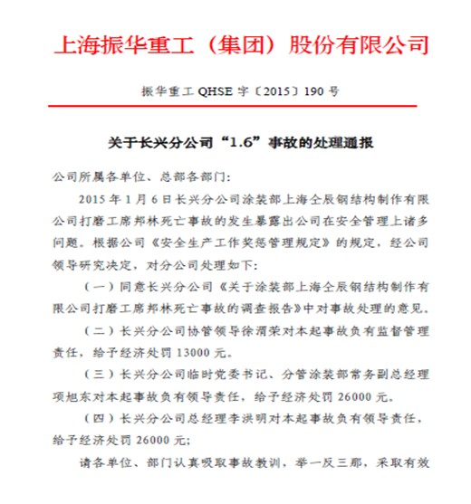
长兴分公司“1.6”高空坠落事故
事故报告和调查处理情况

Slide 98
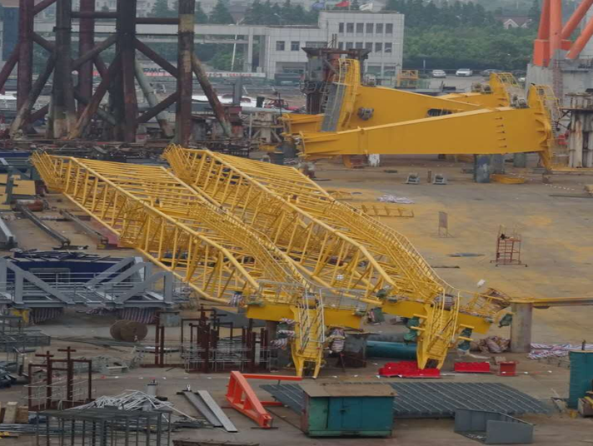
港通公司“6.23”物体打击死亡事故
事故经过
2016年06月23日15时50分左右，上海振华重工港机通用装备有限公司长兴生产基地钢构车间中门东侧外场作业区域，登高车撞击新加坡裕廊船厂50t-50m门机2#机臂架，2#机臂架向西倾撞倒3#机臂架，3#机臂架尾部撞击一旁的悬吊支架，悬吊支架随之倾倒后撞击一旁的日照港2750t/h抓斗式卸船机前大梁拉杆，导致在此油漆作业的刘某头部被撞伤。事故发生后，将刘某送至上海市第七人民医院,经抢救无效死亡。

Slide 99
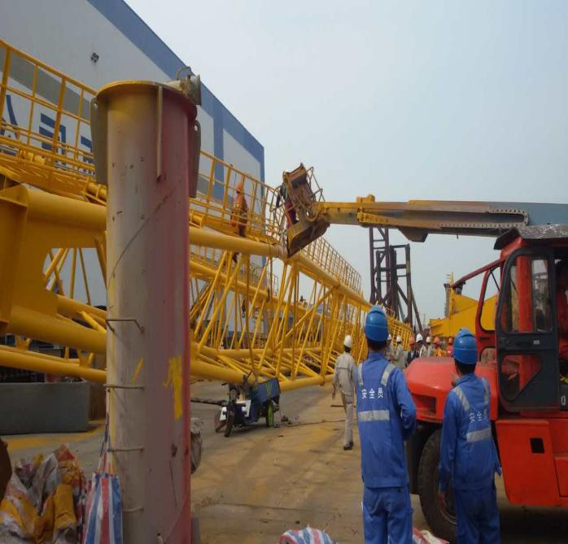
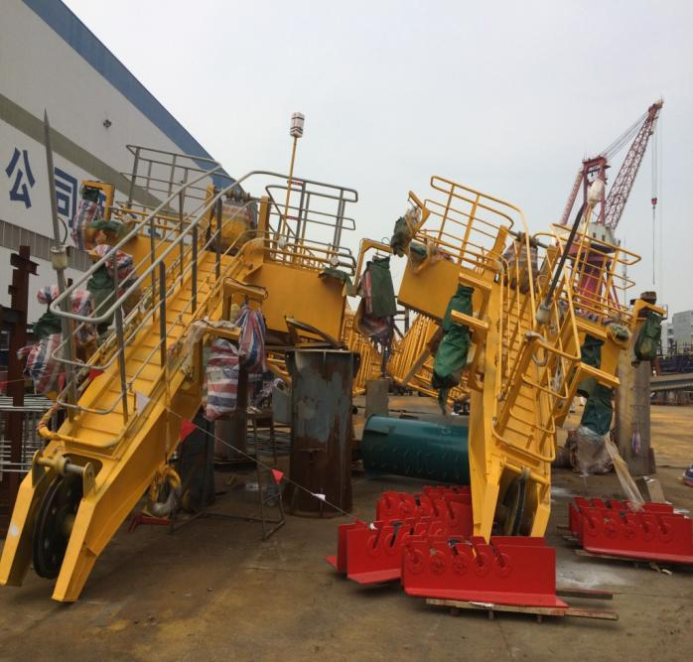
港通公司“6.23”物体打击死亡事故
事故经过

Slide 100
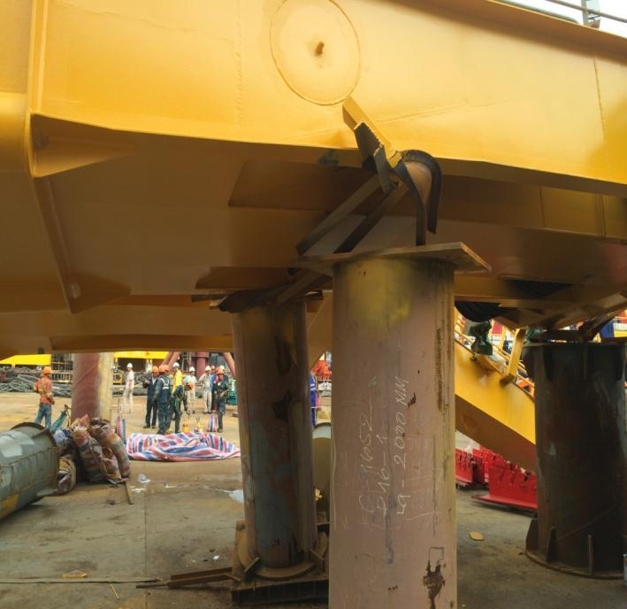
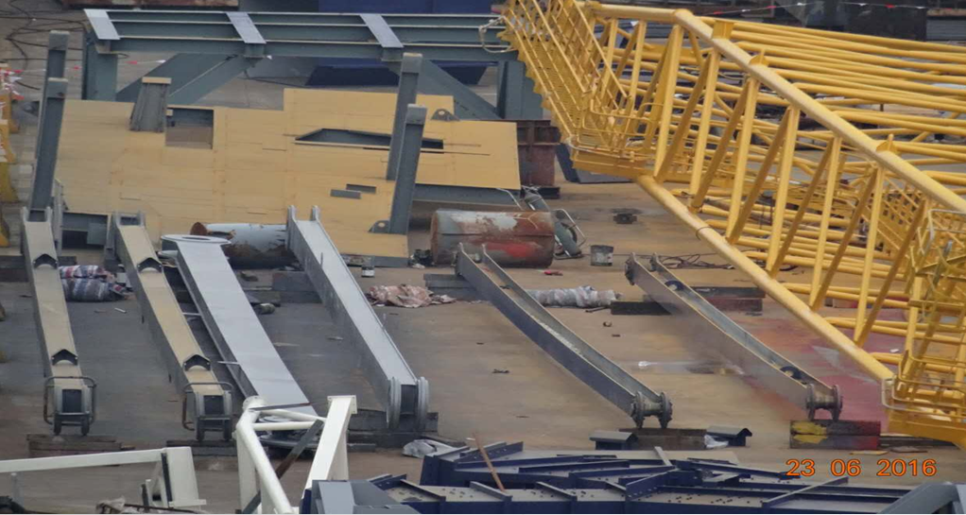
港通公司“6.23”物体打击死亡事故
事故经过

Slide 101
港通公司“6.23”物体打击死亡事故
事故原因分析
直接原因：登高车操作台与臂架发生碰撞，导致相邻构件发生倾倒。
主要原因：分包商正观公司未按《臂架划线、拼装》工艺要求布置胎架，且仅用细管状构件代替千斤顶直接接触臂架用于支撑。
重要原因：港通公司各级领导安全意识淡薄，安全管控不力，未能吸取事故教训，对构件的摆放未做出切实有效的防控措施。
间接原因： 1、分包商正观公司安全生产管理不力，对作业过程中违反工艺要求的情况失察，未及时发现并消除事故隐患；

Slide 102
港通公司“6.23”物体打击死亡事故
事故原因分析
2、分包商港裕公司和正观公司对员工的安全教育和培训不到位，部分管理人员安全意识淡薄；
3、分包商仝瀛实业公司安全生产管理不力，在布置生产任务前，未及时排查并消除事故隐患；
4、港通公司对分包单位的安全生产工作统一协调、管理不力，对外场大型构件的场地布局协调管理不力、安全距离不足、相关构件的防治及防倾倒工艺要求不甚明确，工艺纪律检查不到位，对检查出的问题未及时整改。

Slide 103
公司安全事故特点
至今发生在XXXXXXX行业现场的事故统计分析
请替换成符合本公司的数据表/图

Slide 104

公司安全事故特点
根据统计，XXXXXXX行业常见的事故以机械伤害、物体打击、高空坠落为主，这三项事故占全部事故总数的68%左右。并且事故具有如下的特点：
作业者本身安全意识不强，缺乏自我保护意识导致事故的比例高
事故过程较复杂，往往有多个因素诱发事故的发生
易造成重伤甚至死亡等恶性事故
“三违”造成事故的比重大

Slide 105
公司安全事故特点
2017年事故统计分析：
物体打击 | 18
高处坠落 | 16
机械伤害 | 6
起重伤害 | 17
交通事故 | 2
车辆伤害 | 1
触电 | 1
火灾事故 | 1
灼烫 | 1
其他伤害 | 18

Slide 106
公司安全事故特点
2018年事故统计分析：
物体打击 | 26
高处坠落 | 13
机械伤害 | 13
交通事故 | 12
起重伤害 | 11
车辆伤害 | 4
火灾 | 2
灼烫 | 2
淹溺 | 1
坍塌 | 1
险肇事故 | 2
其他伤害 | 20

Slide 107
公司安全事故特点
2019年事故统计分析：
物体打击 | 38
高处坠落 | 20
机械伤害 | 13
起重伤害 | 21
交通事故 | 10
车辆伤害 | 7
触电 | 1
火灾事故 | 1
灼烫 | 1
其他伤害 | 28

Slide 108
公司安全事故特点
2017-2019年典型事故统计对比：
事故类型 | 2017 | 2018 | 2019
物体打击 | 18（1） | 38 | 26（3）
机械伤害 | 6 | 13（2） | 13
高处坠落 | 16 | 20（2） | 13

Slide 109
05
PART 05
安全管理重点

Slide 110
事故发生理论
奶酪理论 Swiss Cheese Model
1990年Reason提出瑞士奶酪理论
（Swiss cheese model），解释事故原因之连锁关系链。
每一片奶酪代表一个环节，亦可视为一道防线（defensive layer），奶酪上的空洞系此环节可能的失误点，若奶酪上的空洞连成一线，光线即能穿过，亦代表事件发生。
Reason指出，防线（Defences）上的空洞可依原因区分为前端诱发性失误（Active failures）以及后端的潜在失误（Latent failures ）。

Slide 111
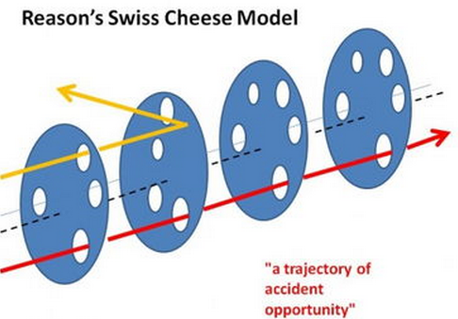
事故发生理论
物的不安全状态
环境的恶化
管理的缺陷
人的不安全行为

Slide 112
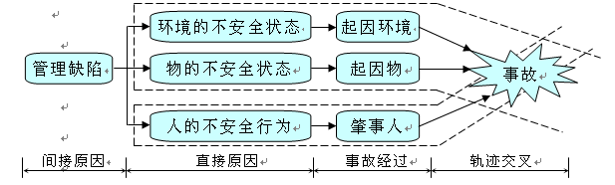
事故发生理论
轨迹交叉理论
根据事故的轨迹交叉理论，事故隐患由人—机—环境—管理四个环节组成。
其中人的不安全行为（人）、物的危险状态（机）、环境的恶化（环）称为直接隐患；管理的缺陷（管）称为间接隐患。
直接隐患和间接隐患共同作用形成事故，如下图所示：

Slide 113
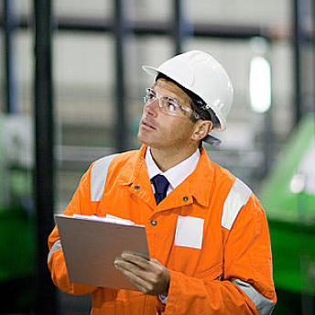
事故发生理论
在模型中，环境的不安全状态在高空、密闭等恶劣环境 下较难以消除；
物的不安全状态（例如：设备）是可以消除的；
人的不安全行为包括：违章作业、冒险作业、野蛮作业、随意作业等。

Slide 114

事故发生理论
引起人的不安全行为的主要原因有：
①缺乏安全知识和经验，或不知道有危险；
②生理缺陷或生病、酒醉、迟钝、忧伤；
③过度疲劳、睡眠不足、体力不足；
④注意力不集中，作业时心不在焉；
⑤劳动态度不端正；
⑥不懂装懂，满不在乎。
这些都可以采用制度规范、培训教育等避免。

Slide 115

事故发生理论
由上图可见，事故的发生是直接原因中人的不安全行为与物和环境的不安全状态交叉酿成的。
实际上，直接原因与间接原因也有一个交叉点，只要消除了管理缺陷，则环境、物的不安全状态就可以好转或消除，人的不安全行为也可以得到控制，这样就可以有效地减少或控制事故的发生。
因此，管理缺陷是事故发生的第一因素！

Slide 116
安全理念
4%
不安全的状况
伤害的直接原因
不安全的行为
96%

Slide 117

安全理念
事故是一个概率事件
安全管理的目标是使不愿意发生的事故概率趋向于0
方法是将不安全行为降低到一定的程度

Slide 118

安全理念
如何控制不安全行为？
1
2
3
4
5
观察：通过观察发现不安全行为
找出需要改进的地方
制定行动计划
实施改进
跟进改进效果

Slide 119

工作安全分析
工作安全分析（JSA）是计划工作的一种方式，方法为：
1
  列出该工作的所有步骤
2
  找出该工作的可能危害
3
  建议、说明该工作的安全执行方式，避免工作意外与职业灾害的发生
4
  预测哪些事情可能出错，并想出备用控制手段

Slide 120

工作安全分析
1
新的、非日常的、或变动的工作
2
曾导致严重伤害的工作
哪些工作适用JSA
3
有可能引发严重伤害的工作
4
需要被标准化的工作
5
由新手或新来人员执行的工作

Slide 121
工作安全分析
提供一个安全的工作方法
01
增加員工在工作上的安全意识
02
06
减少工作的潜在危险
JSA
的好处
对新近人员而言是一個有效训练方式
03
05
建立有效率的安全工作环境
04
为安全管理及审核打下基础

Slide 122
06
PART 06
安全文化

Slide 123
安全文化
安全文化的作用是通过对人的观念、道德、伦理、态度、情感、品行等深层次的人文因素的强化，利用领导、教育、宣传、奖惩、创建群体氛围等手段，不断提高人的安全素质，改进其安全意识和行为。
企业的安全文化就是企业员工的群体性习惯行为。好习惯结好果、坏习惯酿恶果。好的安全文化,就是从培养员工的好习惯开始。一个人的安全行为叫行为, 三个人的安全行为叫习惯，一群人的安全行为就是安全文化，而安全文化就是在硬件达标的前提下，群体性的安全意识达到一定境界。

Slide 124

安全文化
建设安全文化的目的
安全文化建设的核心内容
将企业安全理念和安全价值观表现在决策者和管理者对安全生产的态度及行动中，落实在企业的管理制度中，将安全管理深入企业整个管理的实践中，将安全法规、制度落实在决策者、管理者和员工的行为方式中，将安全标准落实在生产的工艺、技术、过程中
提升社会和全民的安全素质，这对于提高人类的安全生存水平、提高企业安全生产保障能力具有基础性意义和战略性意义

Slide 125

安全文化
不是为了安全文化而建立安全文化，而是应坚持一套
“企业自有的管理体系”“并持之以恒地落实执行”
企业安全文化自然形成

Slide 126
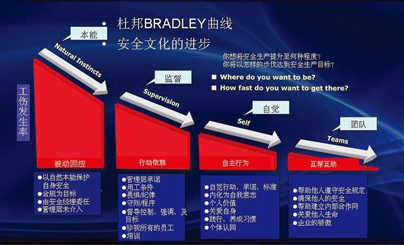
安全文化

Slide 127

安全文化
我们正在形成一个强有力的安全文化
安全问题举报有奖
不安全、不生产
宁可少生产也要保护人
工人出事
领导有责
处罚和教育
都很重要

Slide 128
07
PART 07
结语

Slide 129
安全文化
安全生产对中层管理者的要求
安全素质
企业管理层主要是指企业中的中层和基层管理部门的领导及干部。他们既要服从企业决策层的管理，又要管理基层的生产和经营人员，起到承上启下的作用，是企业生产经营决策的忠实贯彻者和执行者。
中层管理者对企业安全生产管理的态度、投入程度等对企业起着决定性的作用。企业的安全生产状况，与企业领导的安全认识有着密切的关系。
管理层的安全文化素质对整个企业的形象具有重要影响。

Slide 130
安全文化
提高安全知识和技能
1、多学科的安全技术知识。作为一个生产企业，直接与机、电、仪器打交 道。作为一位中层领导还涉及企业管理，劳动者的管理，所以应该具有企业安 全管理、劳动保护、机械安全、电气安全、防火防爆、工业卫生、环境保护等方面的知识。
2、推动安全工作的方法。如何不断提高安全工作的管理水平，是我们中层 领导干部的一个重点。中层干部必须不断学习推动安全工作的方法，如：工作安全分析（ＪＳＡ）法、检查促动法、奖罚激励法等。
3、熟悉国家的安全生产法规、规章制度体系。
4、学习安全系统理论、现代安全管理、安全决策技术、安全生产规律、安全生产基本理论和安全规程。

Slide 131
安全文化
提高安全意识
安全意识不强的原因：
➢对安全的重要性认识不够。没有到每个人的生命只有一次的真正含义。
➢对在高危行业内施工，安全工作的艰巨性认识不到位。
➢由于种种因素，对存在的危险因素辨识不充分。无知到无畏。
➢企业内安全管理不够，违章成本低。

Slide 132
COMPANY
LOGO
感谢聆听
汇报人：XXX
201X-12月

